Slide 1
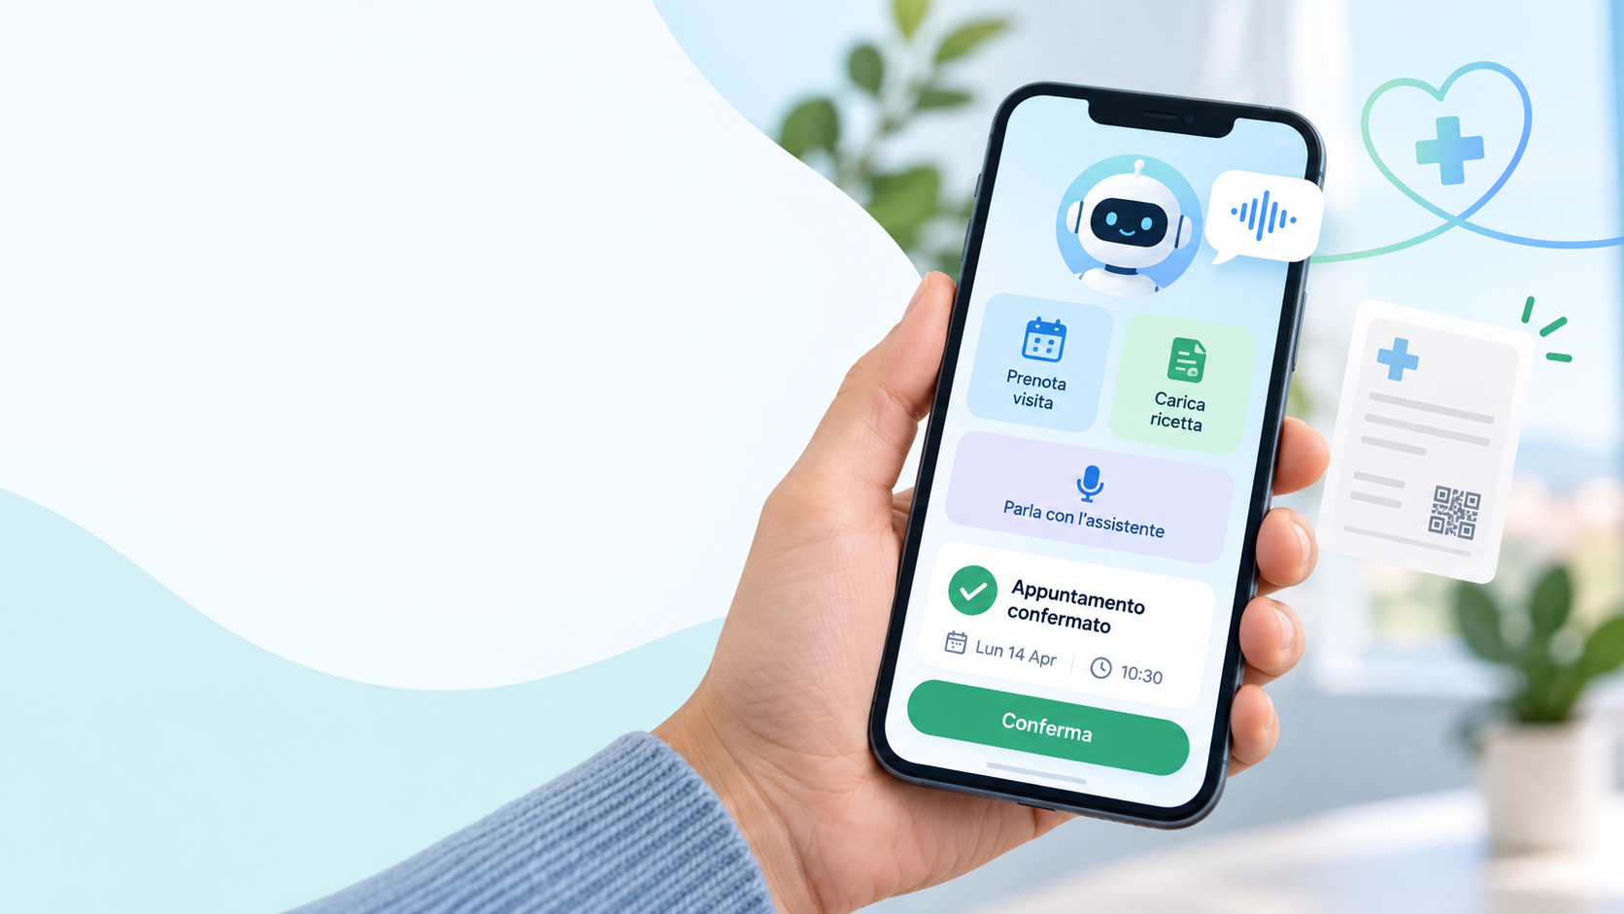
HACKATHON CONCEPT
CarePath
L’accessibility layer per prenotare visite mediche senza perdersi nei form.
Foto della ricetta → AI interpreta → percorso guidato → conferma chiara.
CarePath · Hackathon concept · 1/10
Notes:
[Sources],Visuale generata con OpenAI Image Generation per questo deck. Claim e concept sono elaborazione progettuale.

Slide 2

Il problema
Il digitale sposta efficienza sul sistema, ma spesso trasferisce complessità al paziente.
USER PAIN
Una prescrizione non diventa automaticamente una prenotazione.
• Termini: NRE, branca, priorità, regime
• Campi lunghi e messaggi di errore opachi
• Scelte difficili: prima data, distanza, struttura
• Paura di confermare qualcosa di sbagliato
Insight: non è “l’anziano non sa usare il digitale”. È il carico cognitivo imposto dal servizio.
CarePath · Hackathon concept · 2/10
Notes:
[Sources],JMIR Aging scoping review 2026: le barriere alla digital literacy degli older adults includono limiti di salute, support network, ease of use, conoscenza/informazione, percezione e risorse: https://aging.jmir.org/2026/1/e80647,European Digital Skills & Jobs Platform, 2026: il digital divide nella fascia 65–74 persiste e non riguarda solo accesso ma anche qualità dell’uso e competenze: https://digital-skills-jobs.europa.eu/en/latest/research/digital-divide-later-life-ict-education-and-digital-skills-elderly-eu,Visuale generata con OpenAI Image Generation per questo deck.

Slide 3
La frizione nasce dalla traduzione mancata
Il CUP ragiona per campi amministrativi. Il paziente ragiona per bisogno.
COME PARLA IL SISTEMA
COME PARLA IL PAZIENTE
Prestazione
“Il medico mi ha prescritto questa visita. Voglio farla il prima possibile, non troppo lontano da casa.”
Branca specialistica
NRE / Ricetta elettronica
Classe di priorità
Struttura erogatrice
Agenda
CarePath = traduttore operativo
CarePath · Hackathon concept · 3/10
Notes:
[Sources],Regione Lombardia Portale Prenotazioni indica che per prenotare online servono ricetta elettronica e tessera sanitaria, e descrive codici ricetta per ricetta rossa/dematerializzata: https://www.prenotasalute.regione.lombardia.it/sito/,Insight e formulazioni sono elaborazione progettuale.

Slide 4
La soluzione
Un layer accessibile sopra i sistemi esistenti, non un nuovo CUP.
INPUT
CAREPATH
OUTPUT
Foto ricetta
Voce
Testo
Riconosce
Semplifica
Guida
Slot chiari
Conferma
Promemoria
“Carico la ricetta”
“Ti accompagno”
“È prenotata”
CarePath · Hackathon concept · 4/10
Notes:
[Sources],CarePath è proposto come layer di accessibilità integrabile sopra sistemi di prenotazione esistenti.

Slide 5
User flow MVP
Ridurre le decisioni a quelle che il paziente può davvero valutare.
1
Carica ricetta
2
AI estrae
3
Conferma semplice
foto, PDF o NRE
prestazione + codice
“È una visita oculistica?”
4
Preferenza
5
Slot consigliati
6
Conferma finale
prima data / vicino / struttura nota
2–3 alternative chiare
dove, quando, cosa portare
CarePath · Hackathon concept · 5/10
Notes:
[Sources],Flow MVP elaborato per demo hackathon.

Slide 6
Funzionalità MVP
Costruire solo ciò che serve per dimostrare valore.
Must have
Should have
Nice later
• OCR/vision ricetta
• Input vocale
• Integrazione SPID/CIE
• Parsing prestazione + NRE
• Testo grande / contrasto
• API CUP reale
• Conversazione guidata
• Spiegazioni “che significa?”
• TTS completo
• Mock slot booking
• Invio promemoria caregiver
• Analytics blocchi utente
• Conferma finale leggibile
CarePath · Hackathon concept · 6/10
Notes:
[Sources],MVP definito per massimizzare una demo di 2–3 minuti senza dipendere da integrazioni reali.

Slide 7
Architettura tecnica
Modulare: front-end accessibile, AI orchestration, integrazione booking simulata o reale.
AI LAYER
BOOKING API
FRONTEND
OUTPUT
Mobile web
React
Voice UI
Vision/OCR
LLM planner
Safety rules
Mock CUP
Slot engine
Availability
PDF
SMS
Email
Guardrail: no diagnosi, no triage clinico, solo navigazione e prenotazione.
CarePath · Hackathon concept · 7/10
Notes:
[Sources],Stack e architettura proposti per prototipo hackathon. Guardrail: il progetto non fa diagnosi o triage clinico, ma supporta comprensione e prenotazione.

Slide 8
Mercato: esistono pezzi simili, non lo stesso angolo
Differenziarsi come accessibility layer patient-first.
Hyro
AI agent per scheduling e patient access
Booking automation
TuoTempo
Prenotazione, voice assistant, call-center deflection
Omnicanalità per strutture
Infermedica
Symptom assessment + navigazione
Pre-triage e indirizzamento
Portali CUP / app regionali
Prenotazione con ricetta e tessera sanitaria
Sistema transazionale
CarePath
Ricetta → traduzione → percorso accessibile
Riduzione carico cognitivo
Positioning: “Healthcare booking systems already exist. The problem is that not everyone can use them.”
CarePath · Hackathon concept · 8/10
Notes:
[Sources],Hyro describes AI agents for healthcare call center, scheduling and patient access, including scheduling management and routine task automation: https://www.hyro.ai/healthcare/,TuoTempo describes online booking, AI Voice Assistant and call-center load reduction for healthcare organizations: https://www.tuotempo.it/ and https://www.tuotempo.it/prodotti/voice-assistant,Infermedica + Hyro partnership page describes symptom assessment/triage and navigation to right physician and appointments: https://infermedica.com/partners/hyro,Regione Lombardia PrenotaSalute describes online booking for visits/exams with ricetta elettronica and tessera sanitaria: https://www.prenotasalute.regione.lombardia.it/sito/

Slide 9
Storyboard demo live
Tre minuti, una storia, un contrasto evidente prima/dopo.
1
2
3
4
5
1. Setup
2. Pain
3. Magic moment
4. Decisione
5. Successo
Anna, 74 anni, ha una prescrizione e vuole prenotare senza chiamare il CUP.
Nel form tradizionale si blocca su NRE, branca e struttura erogatrice.
Fotografa la ricetta: CarePath riconosce la visita e compila i dati.
Sceglie “prima data disponibile” o “più vicino a casa”.
Riceve conferma chiara, cosa portare e link per annullare.
CarePath · Hackathon concept · 9/10
Notes:
[Sources],Storyboard demo progettato per un hackathon con mock di ricetta e mock availability API.

Slide 10
Perché dovrebbe vincere
Concreto
Demo forte
Un problema visibile e quotidiano.
Prima/dopo comprensibile in 3 minuti.
AI utile
Scalabile
Non “chatbot generico”, ma riduzione di frizione reale.
Applicabile a referti, pagamenti, farmaci, servizi pubblici.
CarePath non insegna al paziente come funziona il sistema.
Nasconde la complessità del sistema al paziente.
Call to action: validare su 5 utenti + prototipo funzionante con 10 ricette mock.
Notes:
[Sources],Chiusura e proposta di validazione elaborata per hackathon.

